Slide 1
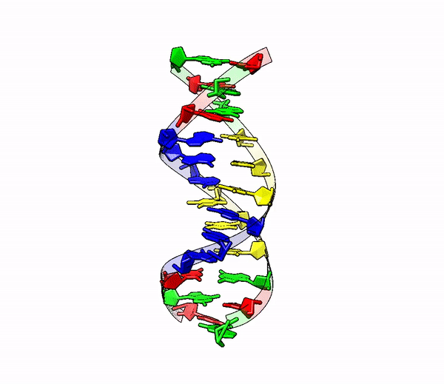
Радиационные эффекты альфа-радиоактивных изотопов
Матвей Вологжин
Студент 4-го курса ФФ ТГУ
10/03/2025
matvey.vologzhin@mail.ru

Slide 2
Отчёт (03.03-10.03)
Полученные результаты
Лаборатория
Количественная оценка схожести данных ICRU90 и данных моделирования Geant4
Настройка автоматической подгонки бинов, min и max параметров в гистограммах
Изучение примеров Geant4 с химией (dnadamage1/dnadamage2)
matvey.vologzhin@mail.ru
10/03/2025

Slide 4
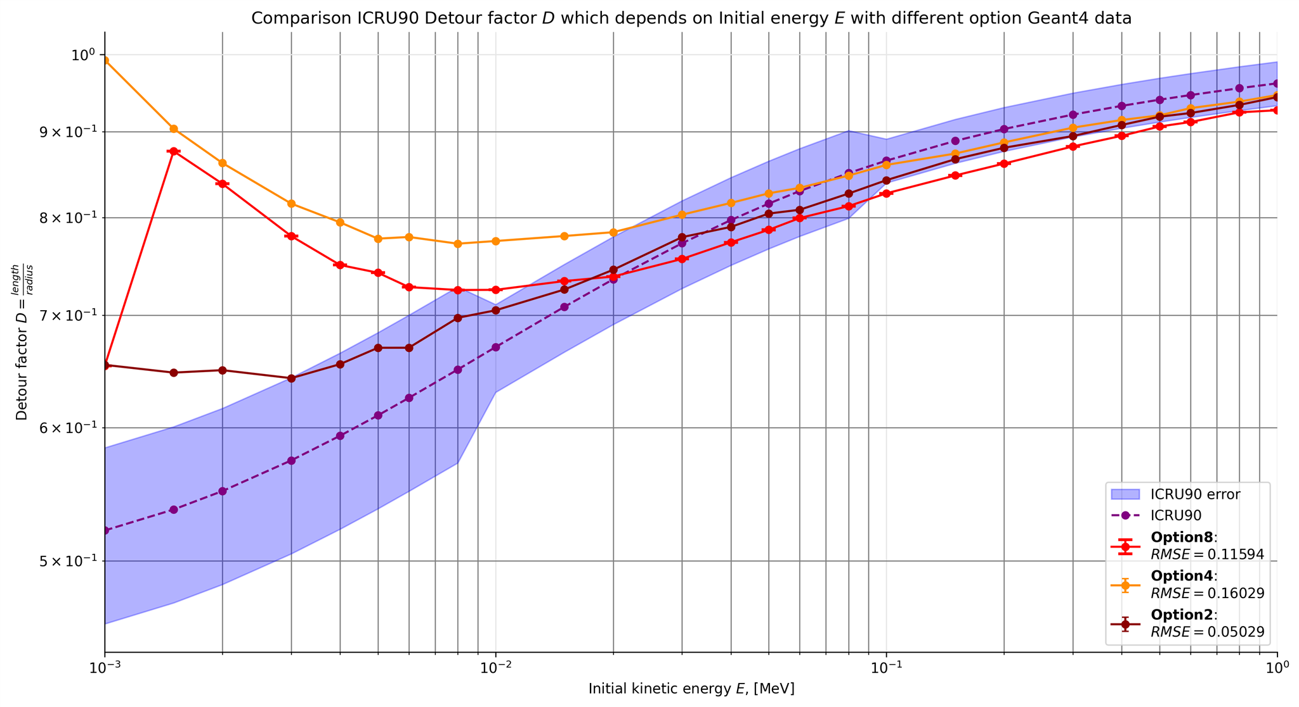

Slide 6
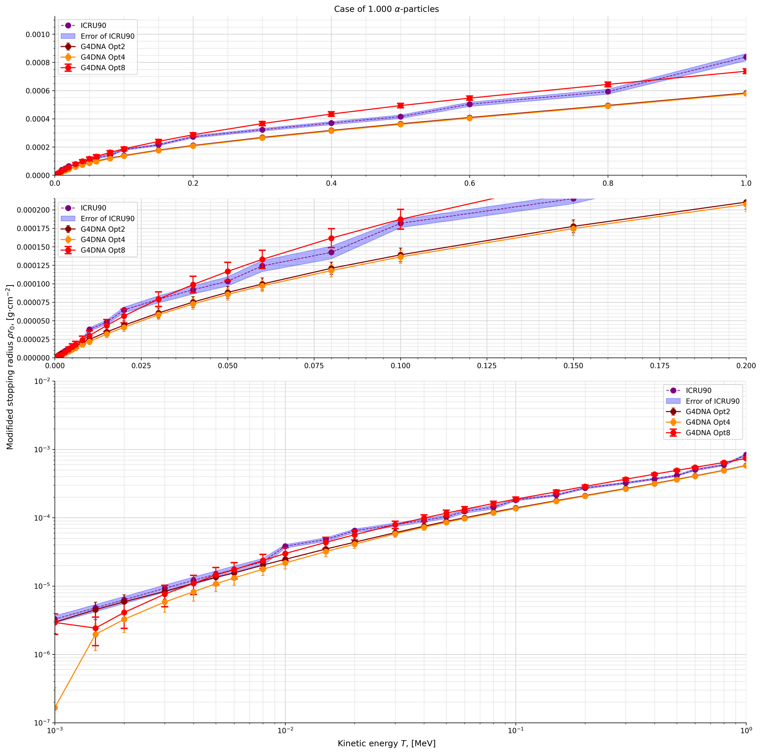

Slide 8
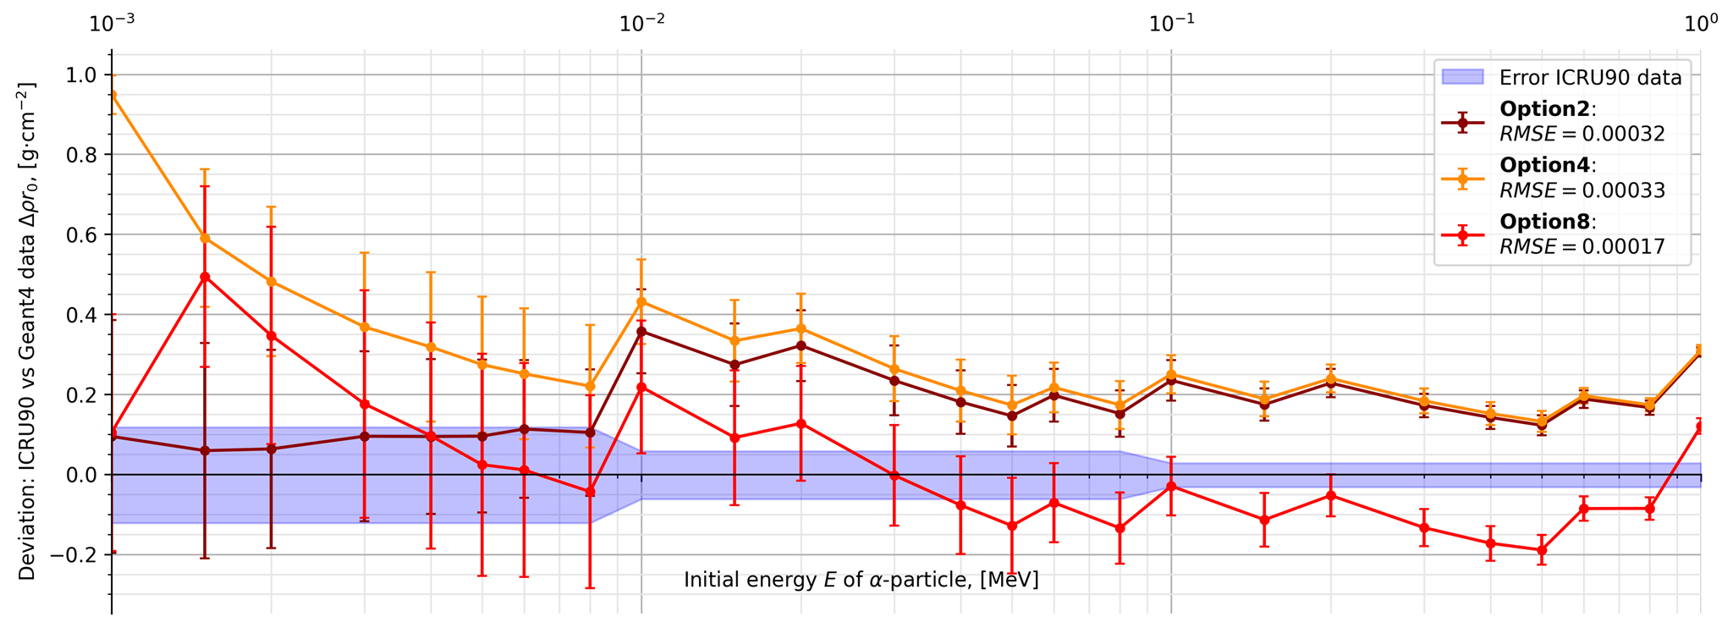

Slide 10
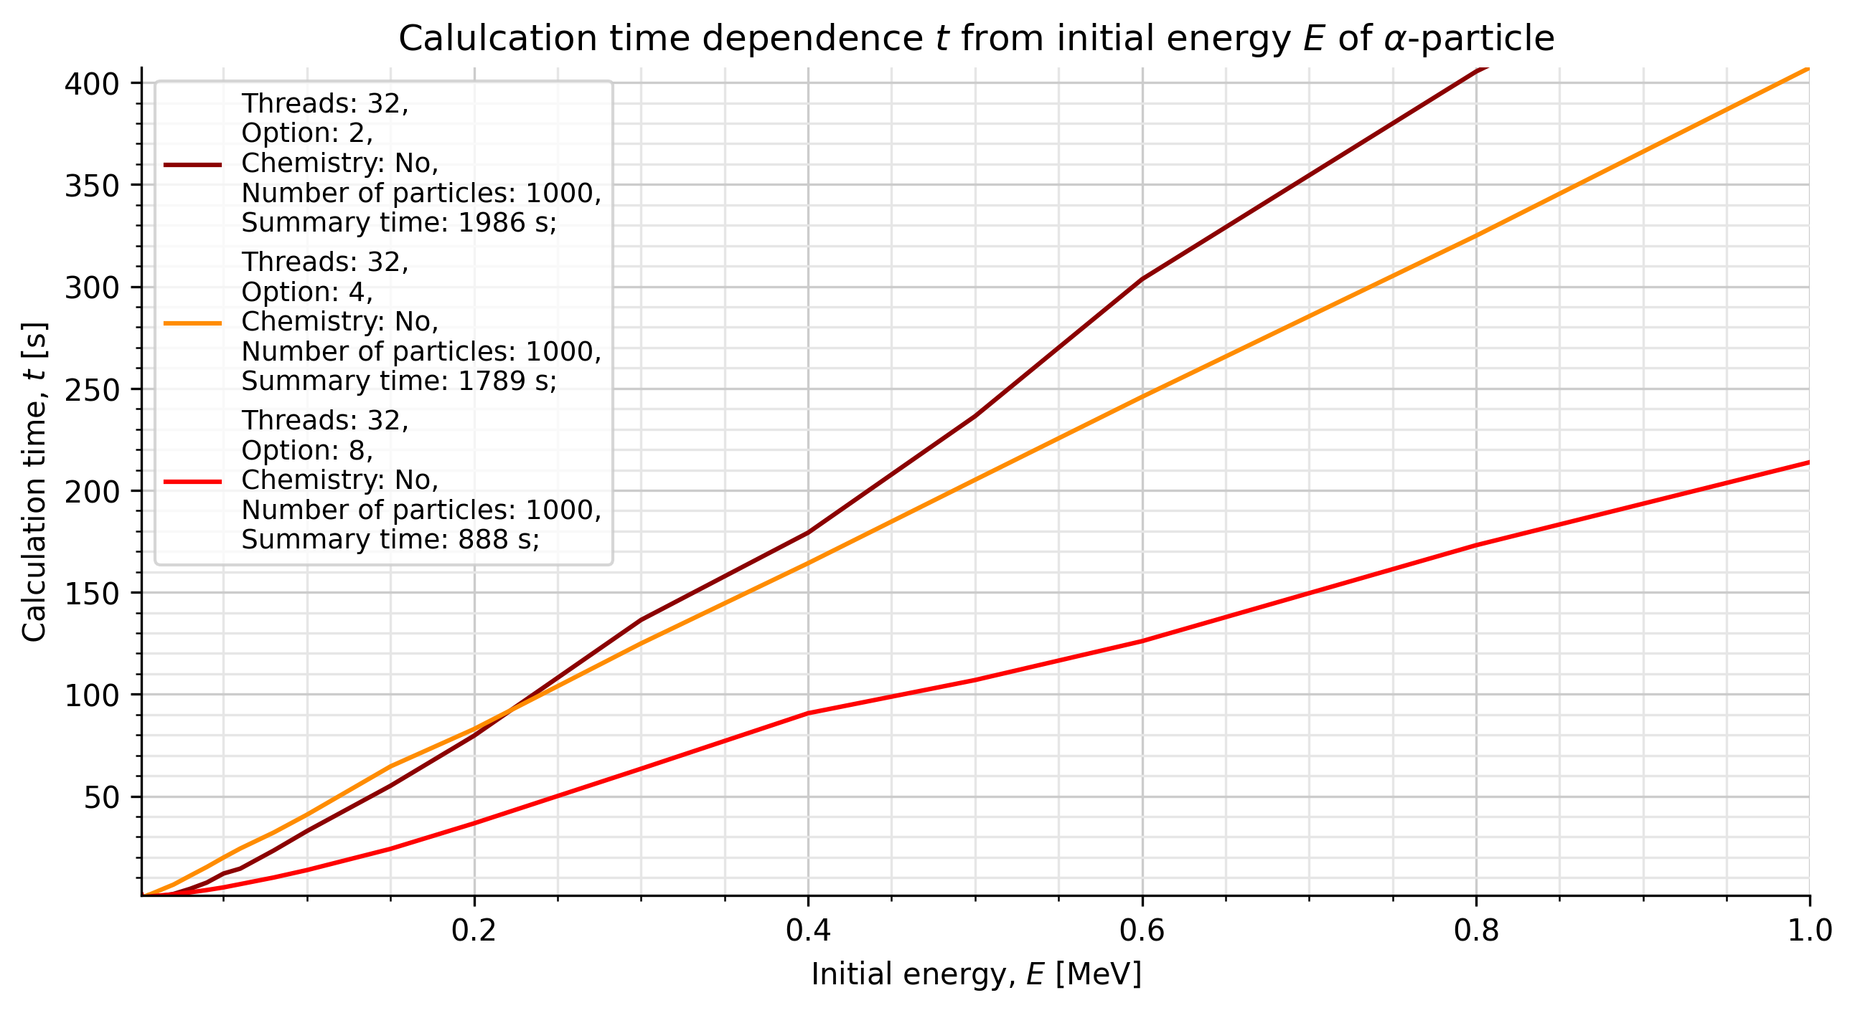

Slide 11
Задачи (10.03-24.03)
Изучение примеров (dnadamage1/dnadamage2) для нахождения а) реализации ДНК-среды б) реализации химических процессов
Внедрить подсчёт числа радикалов –OH, появляющихся в сфере
(24.03.2025)
(18.03.2025)
matvey.vologzhin@mail.ru

Slide 12
Спасибо за внимание!
matvey.vologzhin@mail.ru

